Slide 1
ИССЛЕДОВАНИЕ ПРОСТРАНСТВЕННОГО РАСПРЕДЕЛЕНИЯ ИСТОЧНИКОВ ИЗЛУЧЕНИЯ ОЦЕНКА ДОЛИ ПОЗИТРОНОВ И ГАММА ИЗЛУЧЕНИЯ В КОСМИЧЕСКИХ ЛУЧАХ
ОТЧЁТ О НАУЧНО-ИССЛЕДОВАТЕЛЬСКОЙ РАБОТЕ
Выполнил: Ф. В. Костромин
Научные руководители: M. Л. Соловьёв
К. М. Белоцкий

Slide 2
Модель:
Предполагается, что скрытая масса состоит из специальных частиц, которые способны распадаться или аннигилировать с образованием позитронов.

Slide 3
Модель:
В качестве первого приближения рассматривалась упрощенная двумерная модель распределения скрытой массы симметричная относительно центра галактики.
Профиль плотности для этого приближения был предложен в виде:
где r и z - цилиндрические галактические координаты; Zc = 0.1 — параметр толщины. А ρ0(r) - произвольная функция, поиску которой и посвящена данная работа.
Скорость реакции для моделирования определлась параметром ⟨σv⟩ = 10^−23 cm^3/c
s , масса частицы тёмной материи взята M = 1800GeV .

Slide 4
Модель:

Slide 5
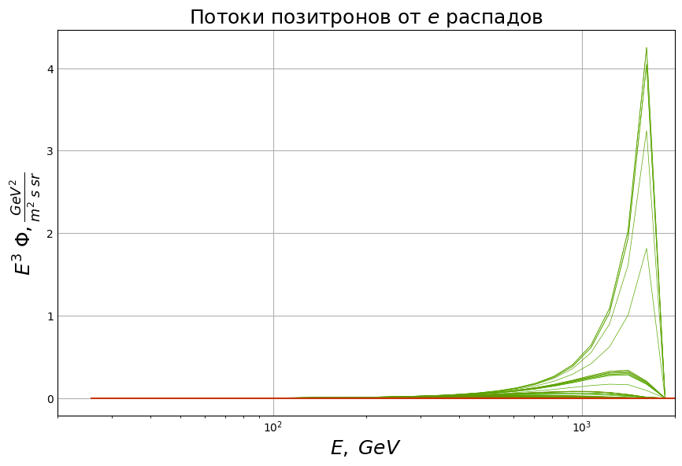
Модель:

Slide 6
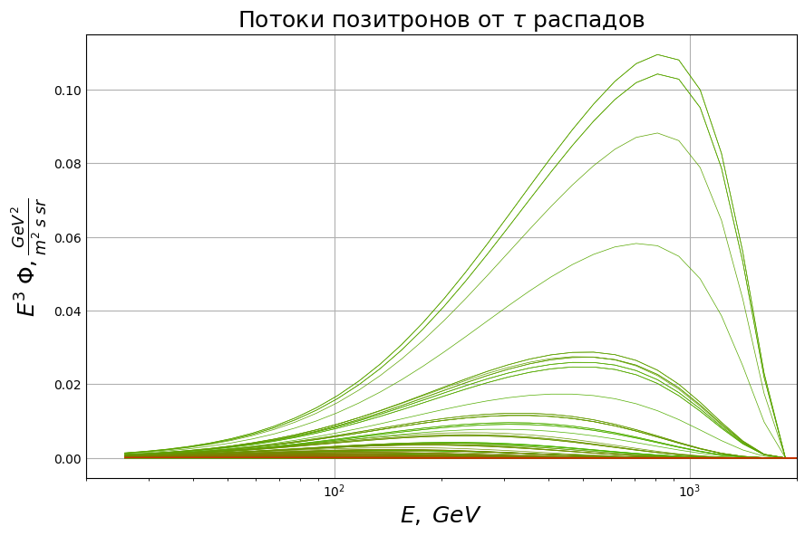
Модель:

Slide 7
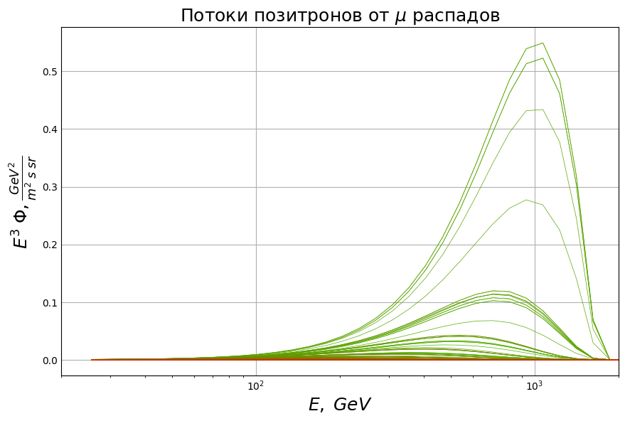
Модель:

Slide 8
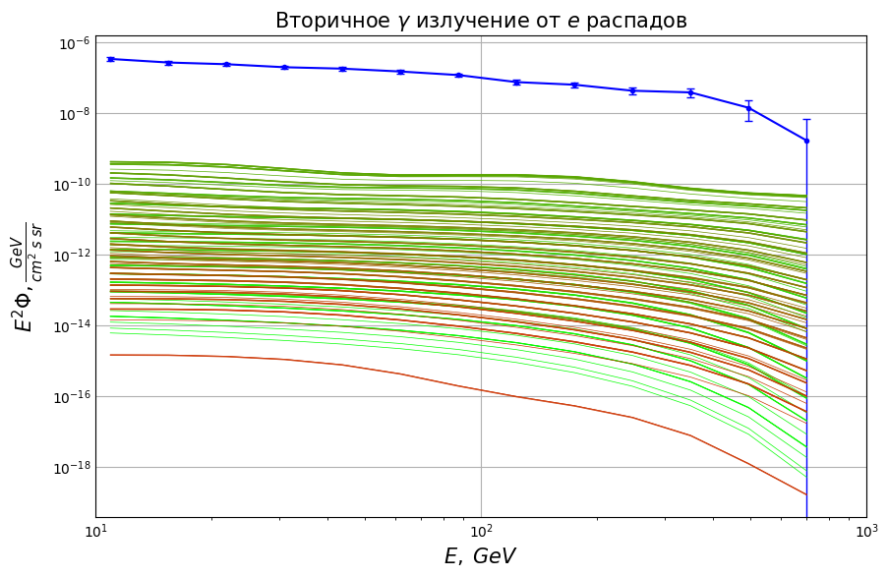
Модель:

Slide 9
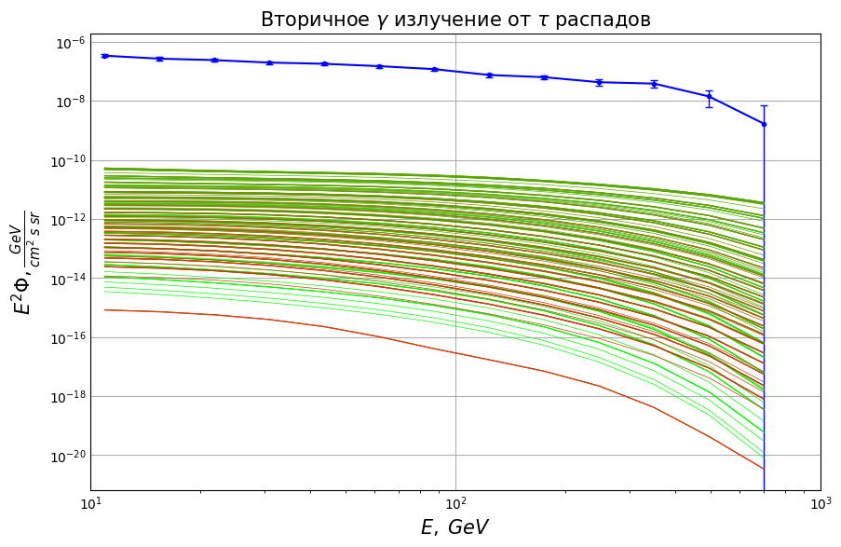
Модель:

Slide 10
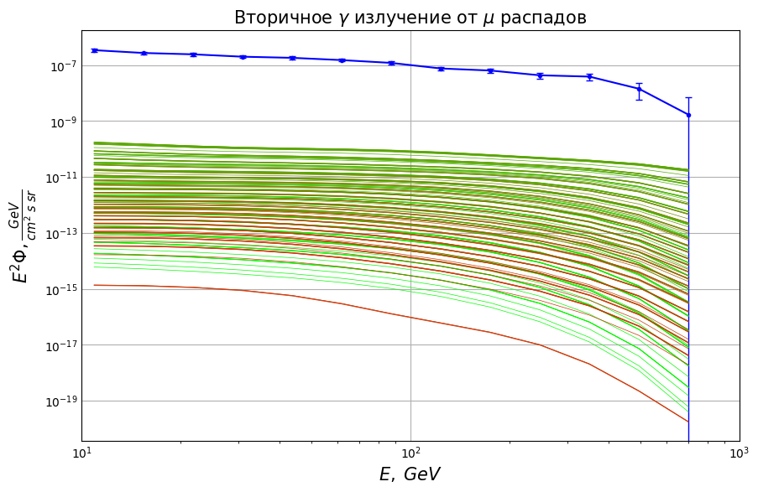
Модель:

Slide 11
Модель:

Slide 12
Модель:

Slide 13
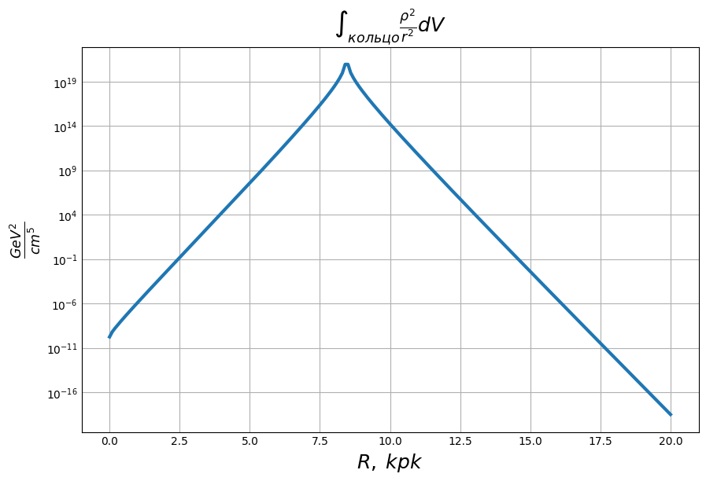
Модель:

Slide 14
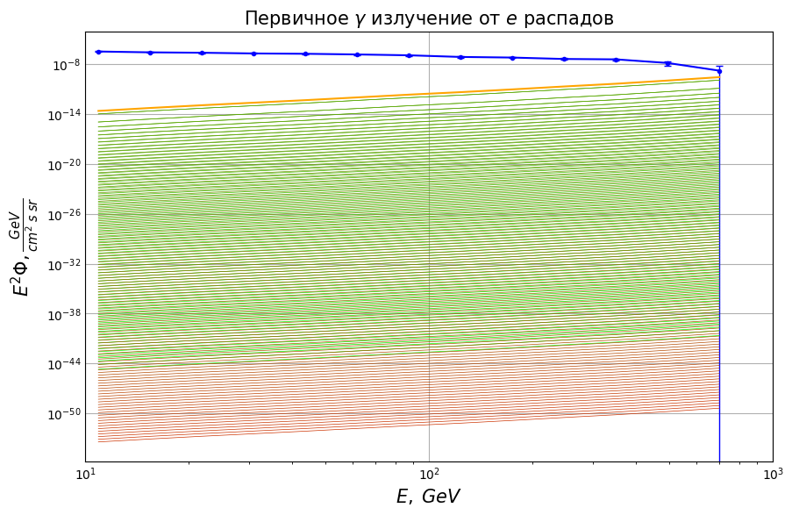
Модель:

Slide 15
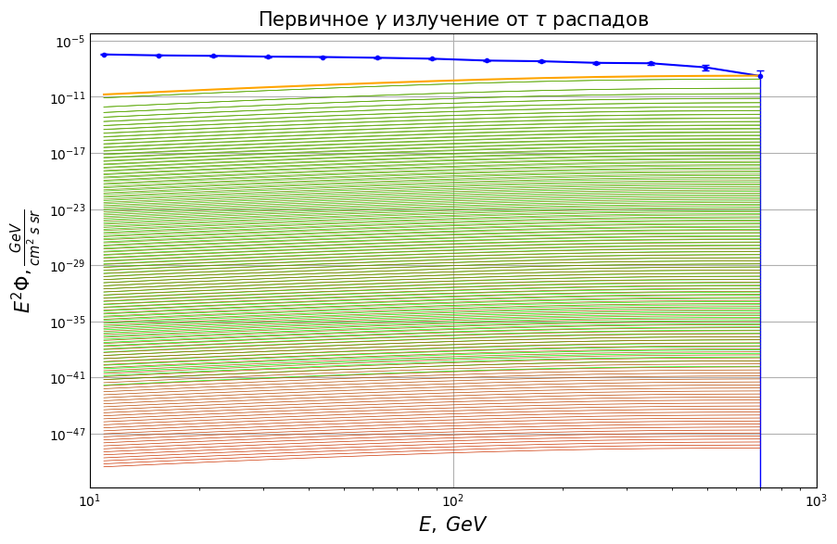
Модель:

Slide 16
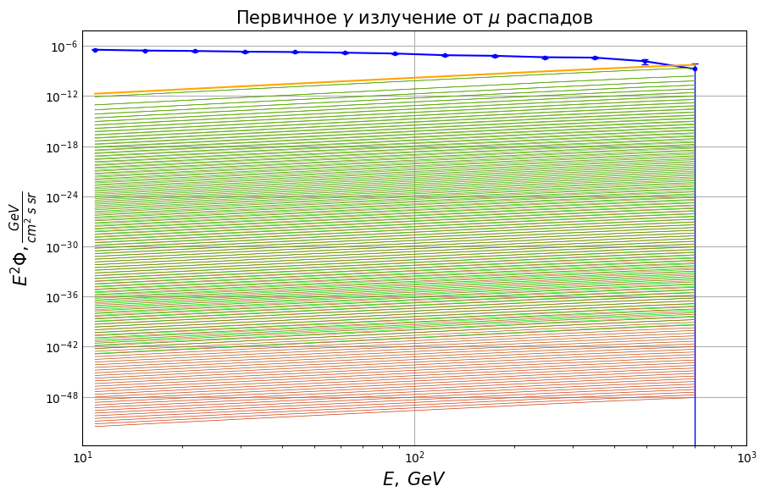
Модель:

Slide 17
Модель:

Slide 18
Модель:

Slide 19
Модель:

Slide 20
Модель:

Slide 21
Модель:

Slide 22
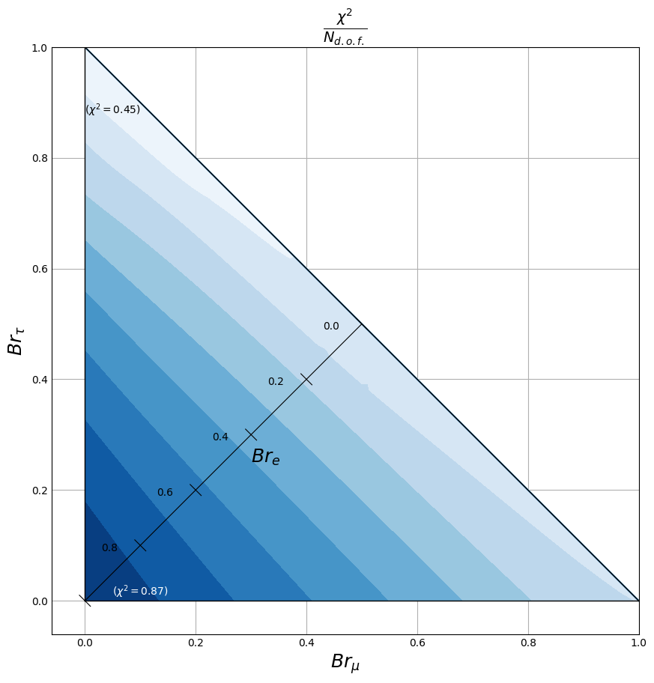
Результаты:

Slide 23
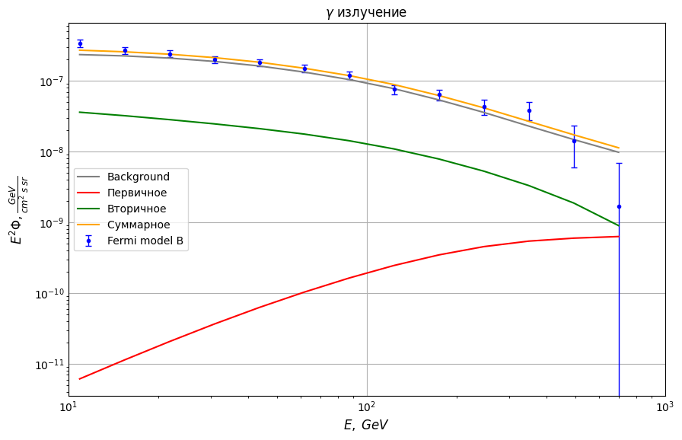
Результаты:

Slide 24
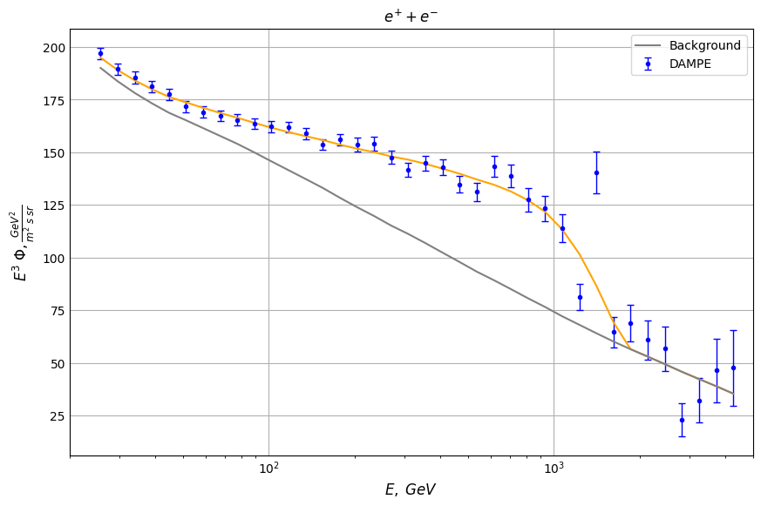
Результаты:

Slide 25
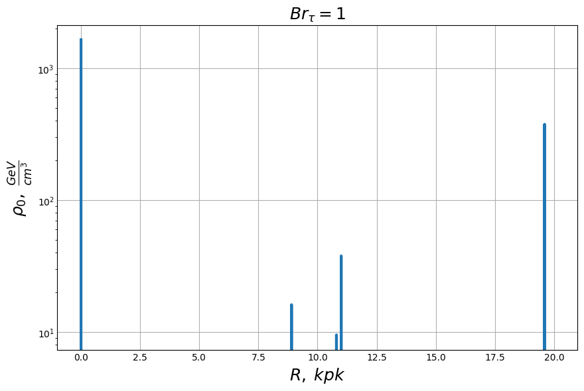
Результаты:

